Slide 1
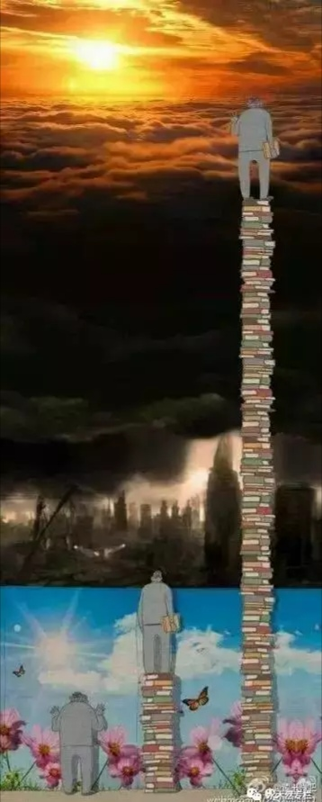
百字计划与论文创作
常州市新北区新华实验小学 姚建法
QQ：1599972267 南窗去水 2019.6.10

Slide 2
1978年12月，邓小平同志在中共中央工作会议闭幕式上作了主题报告，这个报告对我国的改革开放有深远的历史影响！有谁不查任何资料讲出那个报告题目的......
《解放思想 实事求是 团结一致向前看》
为什么不写成“实事求是，解放思想……”？
有意、无意抑或无区别？

Slide 3
2019年5月31日，习近平总书记在“不忘初心 牵记使命”主题教育工作会议指出：
守初心
担使命
找差距
抓落实

Slide 4
叶澜：http://url.cn/5tfcF1P
教师的使命不断变化，不变的是教师始终须对人一生负责任。
教育的魅力，应从创造中去寻找。
提高教师的专业素质？远远不够！
教师必须对自身的发展有认识，其中包括他对教育的理解，以及对教育责任的承担。
教师不是通过几次轮训就能成长起来的，关键是要使教师在工作中有思考，产生学习的需要，研究的需要。
真的，我看学校中教师静下来的时间很少，这是一个问题。没有静下来他怎么反思，怎么发展啊？

Slide 5
教育初心的争得、护持、回归与自由
康德（I. Kant，1724—1804）坚持以“Freedom”来指称他所说的“自由”。
“Freedom”作为一种天然存在，绝非是指感觉经验世界里的“肆意妄为”（想做什么就做什么、想怎么做就怎么做），而是超验世界中“自觉自律”的“无所窒碍”：什么不该做就不做、什么应该做就去做。

Slide 6
曾经青葱的我们，怀揣美好的教育情怀
走得太快
忙得太累
囿于舒适
逐渐
迷失了内心
丢失了初心……
重拾！

Slide 7
教师
专业
专长
日常积累
专题深入
艺术
科技
种菜
…
不白忙
不空过
不丢弃
正能量
价值最大化
教学反思
课堂观察
文章创作
百字计划

Slide 8
百字反思：贪快写得空，失去了空（四声）——机会
退化
无效功
有用功
空洞
进化
血肉
散点式
专题式
拓展深化亦能成文
串联衔接便是文章

Slide 9
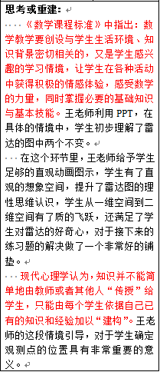
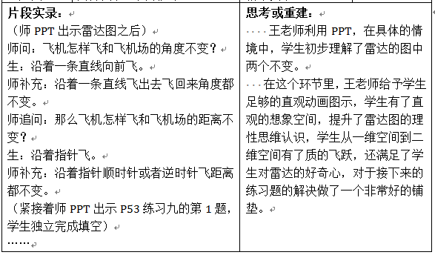
百字计划反思——教育教学论文
课堂观察表
若坚持一学期，效果如果？

Slide 10
百字计划反思——教育教学论文
单篇百字计划
适当拓展深化
黄 蓉：第六次：走进名师课堂，感悟深度教学
顾秋婷：向课文学表达——《三顾茅庐》第一课时教学设计
用足用好每一次活动，不浪费

Slide 11
百字计划反思——教育教学论文
串联衔接成文
百字计划梳理
大数据，发现自己
王建兴百字反思
守正出新：基于对学生的背景解读
守正出新：立于对学生的针对引领
守正出新：成于对学生的向前期待

Slide 12
百字计划反思——教育教学论文
串联衔接成文
百字计划梳理
大数据，发现自己
2018-2019学年第一学期百字计划博客汇总
2018-2019学年第二学期百字计划博客汇总

Slide 13
论文框架
题 目
——副标题
摘 要
是什么、为什么、怎么做——文章小标题的有序串联
关键词
题目中；小标题中
正 文
引言（总起句）
一级标题（1）——理论的适切性（参考文献）
总句：对一级标题的上位解读——是什么与为什么
案例——案例的典型性——有什么、怎么做
分析：对一级标题的下位解构——是什么与为什么、价值定位

Slide 14
论文框架
题 目
——副标题
摘 要
是什么、为什么、怎么做——文章小标题的有序串联
关键词
题目中；小标题中
正 文
引言（总起句）
一级标题（1）——理论的适切性
一级标题（2）……（3）
总起句
二级标题（1）……（2）（3）
总句
案例
分析

Slide 15
论文框架
题 目
——副标题
摘 要
是什么、为什么、怎么做——文章小标题的有序串联
关键词
题目中；标题中
正 文
引言（总起句）
一级标题（1）——理论的适切性
一级标题（2）……（3）
二级标题（1）……（2）（3）
结束语（总收句）
参考文献
“形符”表征概念的三种形式
杂志、知网

Slide 16
论文
学科教学
教育管理
某课为例
整体筛选
班级管理
课程建设

Slide 17
自私
利他
负能
赋能
教师应该是一个追求持续发展的人，不断追求自己生命的发展和完善的人，在帮助别人完善的同时不断发展和完善自己。
——叶澜

Slide 19
遇见
更好的
自己
……

Slide 20
谨请指正！

